Slide 1
Δημιουργώ με τον κειμενογράφο
Ενότητα 7
Σουβλάκη Μαριάνθη
ΠΕ 86

Slide 2
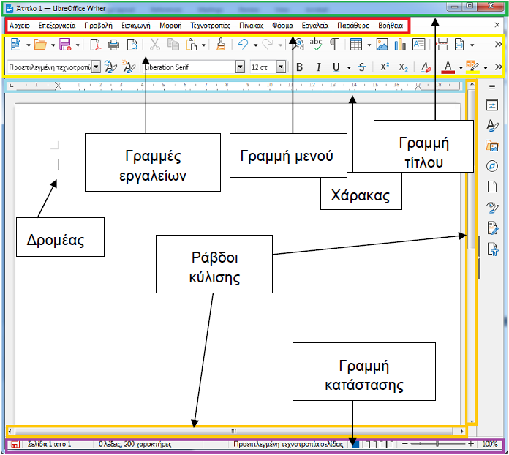

Slide 3
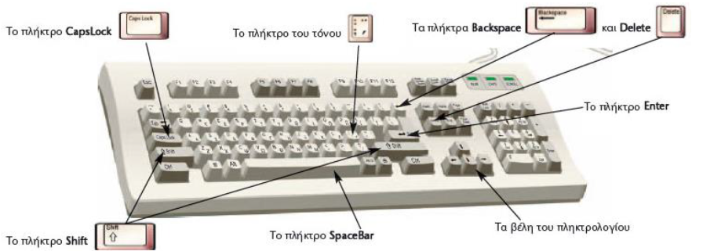

Slide 4
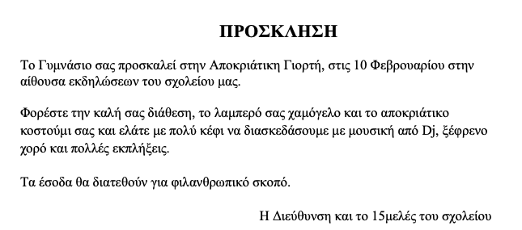
Δοκιμάστε να εισαγάγετε το παρακάτω κείμενο. Διερευνήστε το πληκτρολόγιο του υπολογιστή, ώστε να χρησιμοποιήσετε κεφαλαία γράμματα ή τονισμένα φωνήεντα.

Slide 5
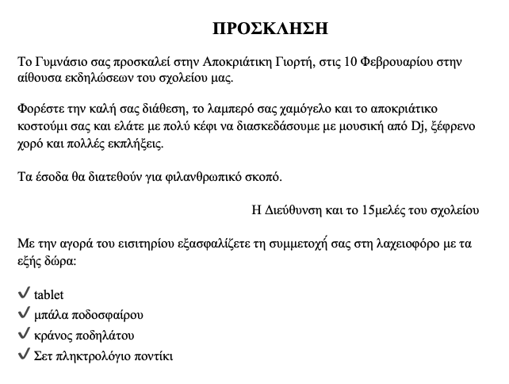
Να συμπληρώσετε στην αρχική πρόσκληση που δημιουργήσατε τη λίστα με τις κουκκίδες,

Slide 6
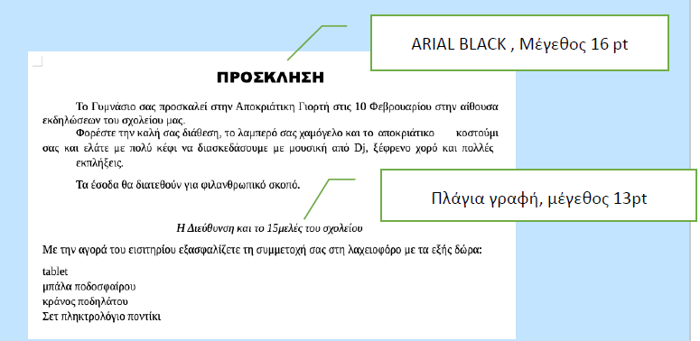
Μορφοποιείστε σύμφωνα με τις οδηγίες.

Slide 7
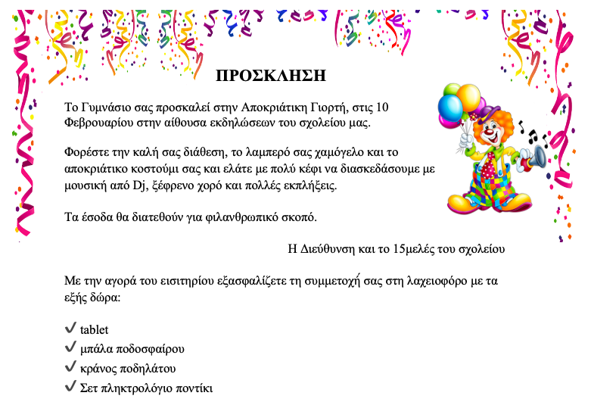
Να συμπληρώσετε στην πρόσκληση εικόνες, ώστε να γίνει πιο ελκυστική. Εισαγάγετε την εικόνα ενός κλόουν και μια εικόνα με κονφετί, ως φόντο. Σημείωση: Για τις εικόνες, στη μηχανή αναζήτησης χρησιμοποιήστε τις φράσεις κλειδί κλόουν clipart και κονφετί border clipart και πατήστε το κουμπί εικόνες. Επιλέξτε εικόνες της αρεσκείας σας.

